Slide 1
传统MVC与SpringMVC
M
V
C

Slide 2
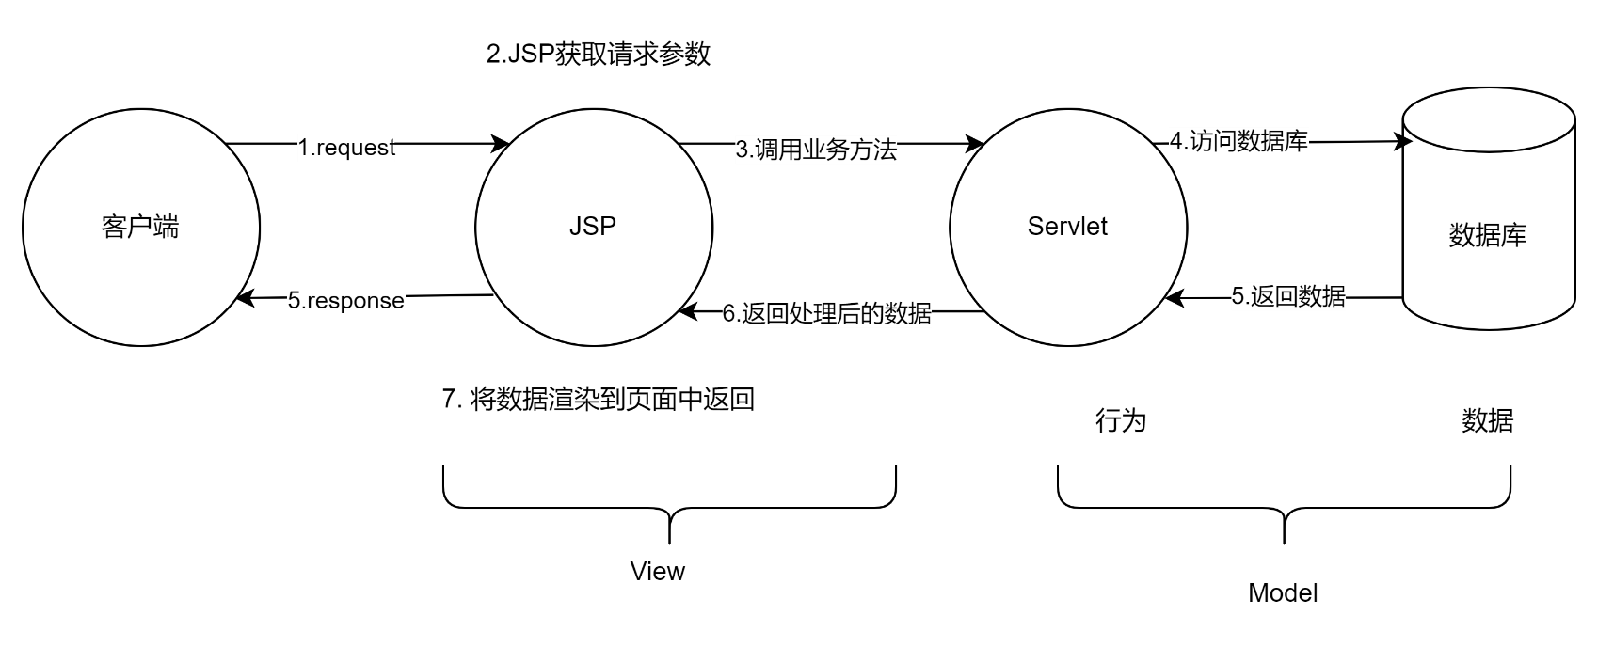
传统MVC与SpringMVC

Slide 3
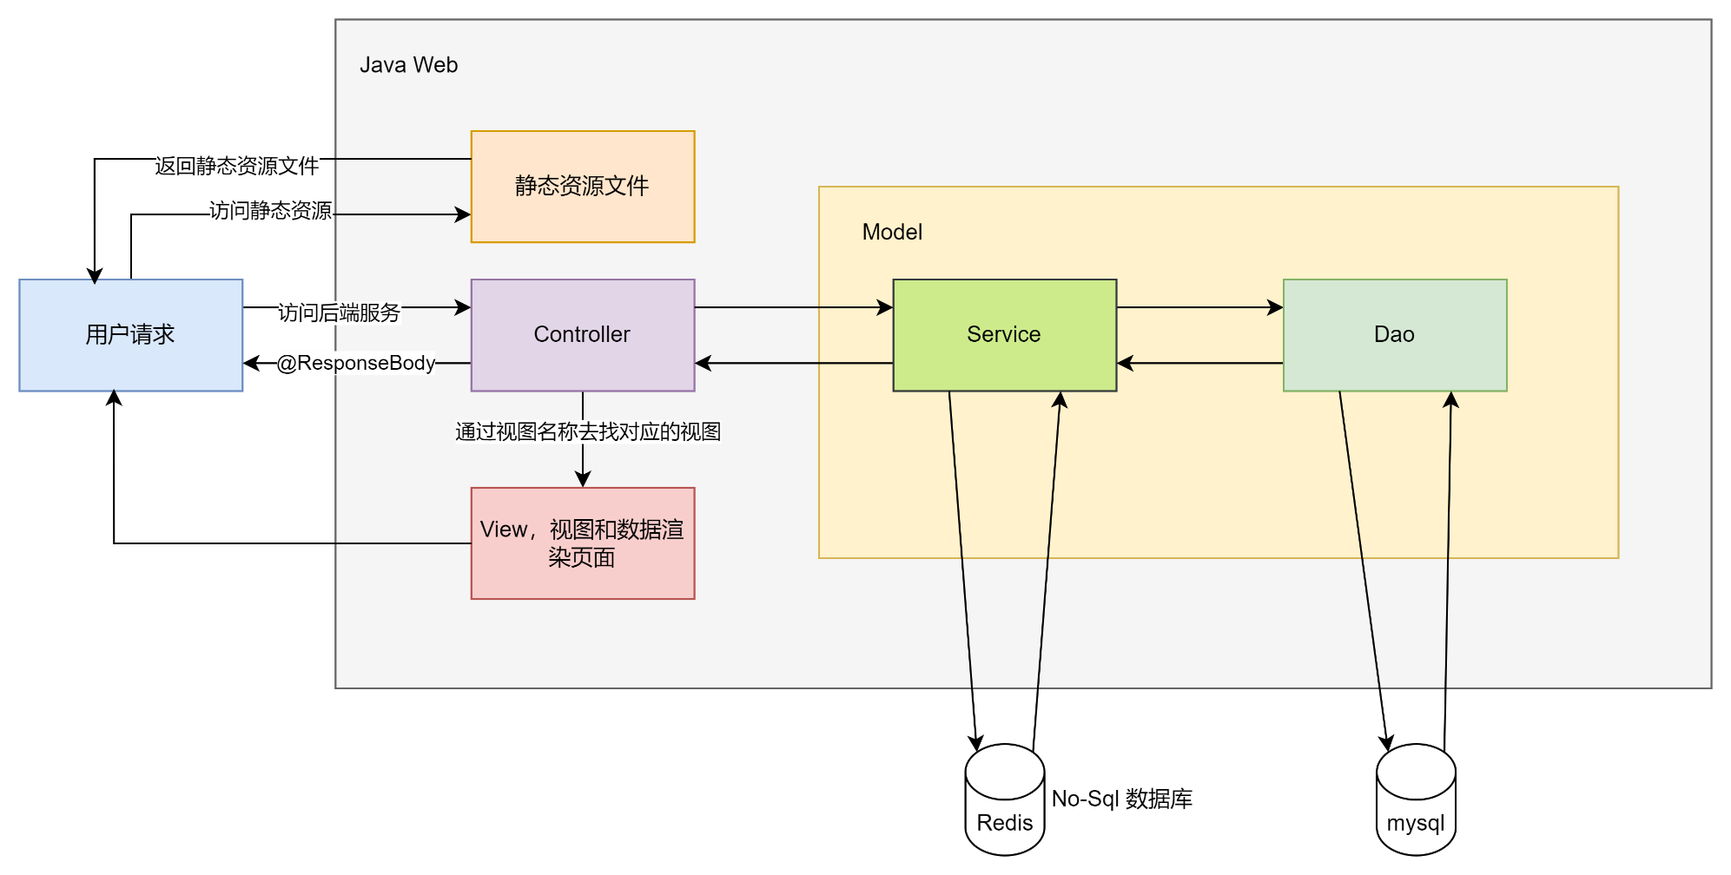
传统MVC与SpringMVC

